Slide 1


Sistema de Precificação e Rotulagem Nutrcional
Projeto integrador - DSM
Grupo BeMore

Slide 2



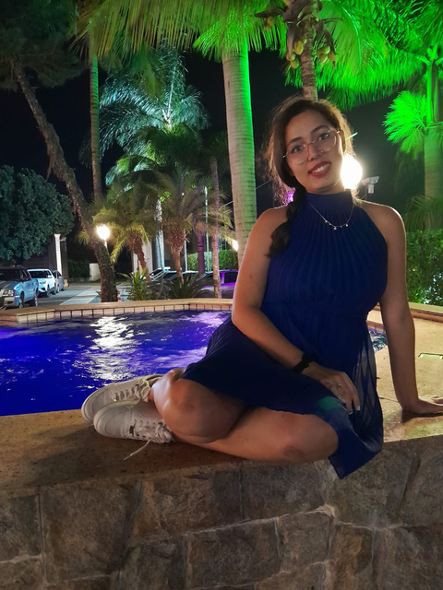

TIME
Wilson Junior
Scrum Master & Lider Técnico
Desenvolvedor Fullstack
Renan Marques
UX/UI Desiger
Frontend Developer
Lucas Eduardo
Database
Desenvolvedor Fullstack
Karina Santos
Analista de Requisitos
Suporte [Database e UX]
Tiago Bertoline
Quality Assurance (Testes e Validação)
Documentação Técnica
Grupo BeMore

Slide 3



PRINCIPAIS
Problemas
Dificuldades em cumprir as normas estabelecidas pela ANVISA.
Ausência de padronização nos rótulos dos produtos.
Processos manuais no Excel dificultam o controle e aumentam o risco de erros.
Grupo BeMore

Slide 4



PRINCIPAIS
Soluções
Automação de rotulagem e informações técnicas
Dashboard com métricas
CRUD completo de receitas, ingredientes e cliente
Grupo BeMore

Slide 5
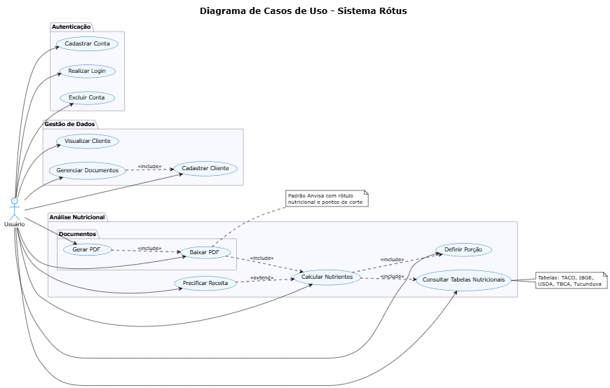
CASOS
De uso
Grupo BeMore

Slide 6
PROTOTIPAÇÃO
Mobile / Desktop
Pontos essenciais
Prototipação antes da primeira sprint para ganhar tempo.
Abordagem mobile first definida desde o início.
Versão desktop não prioritária no começo.
Duração aproximada: 1 mês.
Base para a identidade visual e funcional do sistema.
Melhorias contínuas aplicadas ao longo das sprints, sem mudar a proposta inicial.
Grupo BeMore

Slide 7
PROTOTIPAÇÃO
Demosntração . . .
Pontos de demonstração
Prototipação Mobile
Prototipação Desktop
Style Guide
Vamos lá . . .
Grupo BeMore

Slide 8
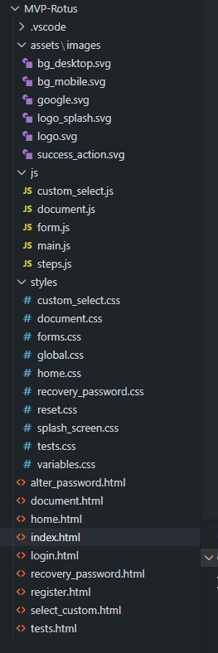
MVP
Inicial
Visamos um MVP inicial em HTML, CSS e JavaScript apenas para validação junto à cliente. O objetivo é obter feedback rápido para confirmar se estamos alinhados com a visão dela e se a solução proposta realmente resolve os problemas identificados.
Grupo BeMore

Slide 9



PRINCIPAIS
Usuários do produto
Nutricionistas profissionais
Geram rótulos nutricionais de forma rápida, padronizada e dentro das normas.
Professores de Nutrição
Utilizam o sistema para demonstrar aos alunos como montar rótulos corretamente.
Estudantes de Nutrição
Praticam a criação de rótulos reais, aprendendo a aplicar cálculos e normas na prática.
Grupo BeMore

Slide 10
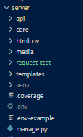
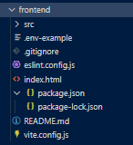
VISÃO GERAL
Arquitetura
O Frontend, feito em React com styled-components, entrega uma interface moderna, responsiva e flexível. Já o backend, em Django REST Framework, concentra as regras de negócio e fornece uma API segura e padronizada para todas as interações do usuário.
Grupo BeMore

Slide 11


POR QUE DUAS BASE DE DADOS?
SQL + NoSQL ?
PostgreSQL é ideal quando há relacionamentos claros entre tabelas, regras de negócio rígidas e necessidade de consistência forte.
POSTGRESQL:
• Consistência
• Integridade
• Relações bem definidas
MongoDB é indicado quando os dados mudam com frequência, possuem diferentes formatos ou exigem escalabilidade e análise em tempo real.
MONGODB:
• Métricas rápidas
• Agregações
• Dados não estruturados para análise
Grupo BeMore

Slide 12
SQL
PostgreSQL
O PostgreSQL é o banco relacional principal do sistema, responsável por armazenar informações críticas e estruturadas, como usuários, clientes, receitas, documentos e histórico de interações. Segundo a documentação, foi adotada a versão 9.8, administrada pelo PgAdmin 4, garantindo estabilidade, integridade referencial e múltiplas opções de indexação .
Grupo BeMore

Slide 13
NOSQL
MongoDB
O dashboard utiliza o banco NoSQL MongoDB, permitindo flexibilidade e alta escalabilidade dos dados. As informações analíticas, como receitas mais usadas, energia média e distribuição de ingredientes, são consumidas diretamente do banco para alimentar gráficos e indicadores em tempo real com Chart.js.
Grupo BeMore

Slide 14
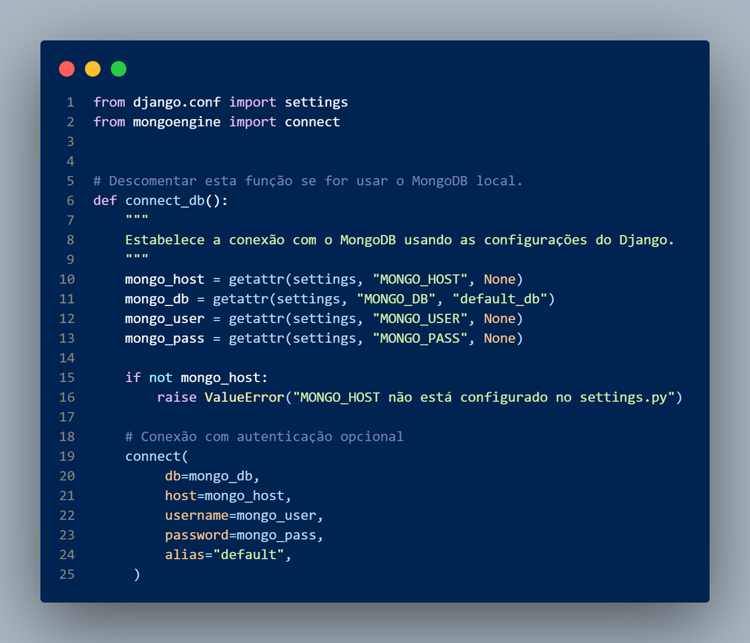
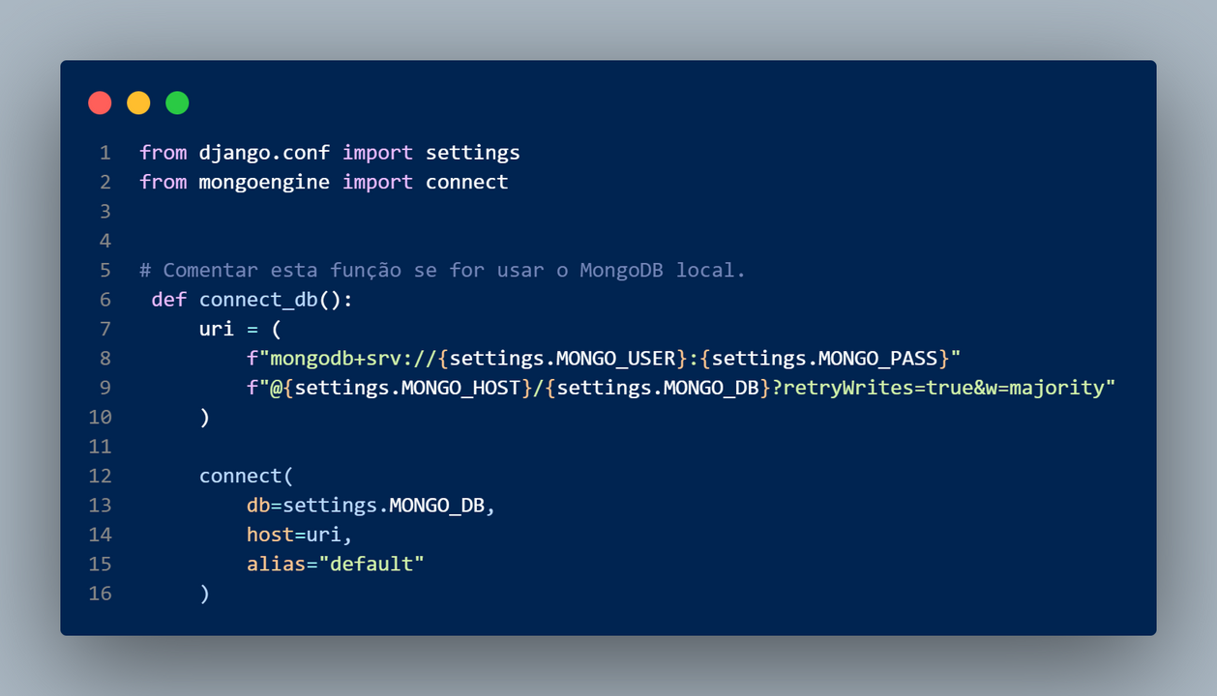
FRAGMENTO
Código MongoDB (MongoEngine)
Grupo BeMore

Slide 15













TECNOLOGIAS
Utilizadas
Visual Studio Code - Editor de Códigos​
Python – Linguagem de Programação​
MongoDB - Banco de Dados​
Fathon - Anotador Virtual​
Trello - Gerenciamento de Projeto​
Figma - Ferramenta de Design​
Canva – Ferramenta de Design
Postgres - Banco de dados Relacional
Notion - Gerenciamento de Arquivos​
Google Docs - Documentos​
MindMeister - Diagramas​
GitHub - Repositorio e Versionamento​
Bootstrap - Biblioteca Frontend​
Google Meet - Vídeoconferência
Grupo BeMore

Slide 16
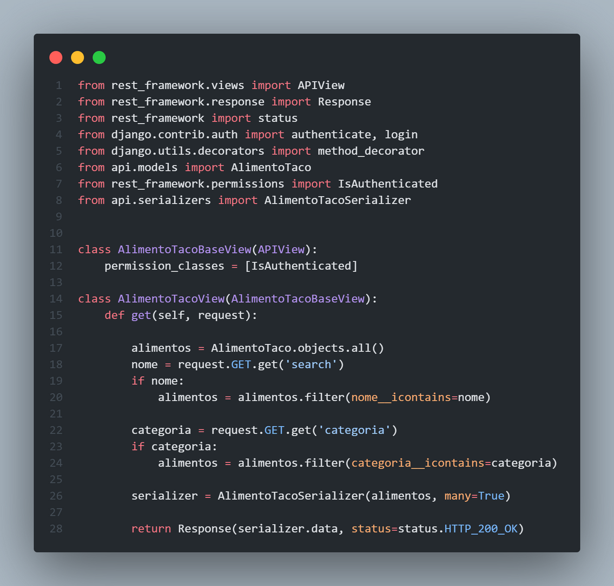
FRAGMENTO
Código Backend
O backend do sistema foi desenvolvido em Django REST Framework, consumido pelo Web App em React.JS. Nesta view, mostramos um endpoint responsável por listar os alimentos da Tabela TACO, utilizando autenticação JWT, serialização automática e boas práticas do DRF.
Grupo BeMore

Slide 17
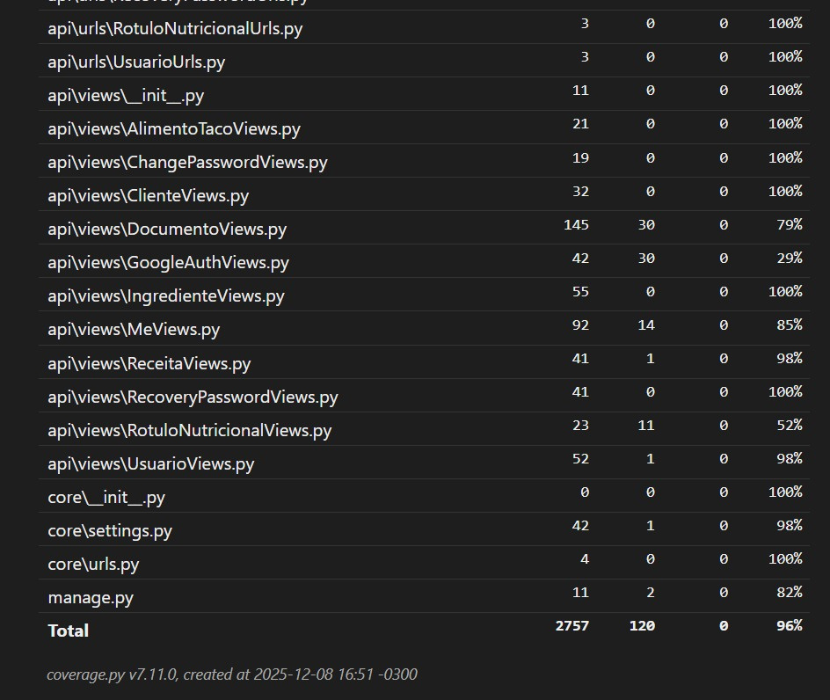
COBERTURA DE
Testes com TestCase
Grupo BeMore

Slide 18
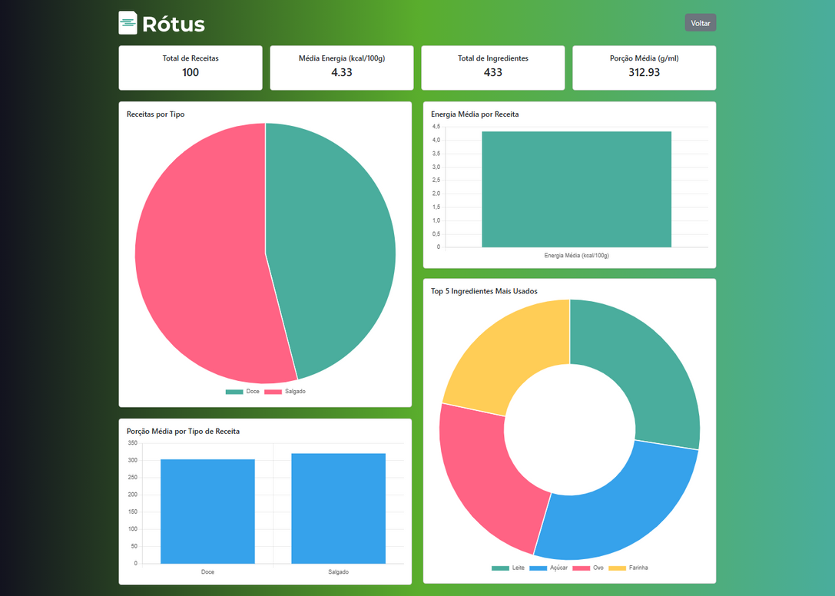
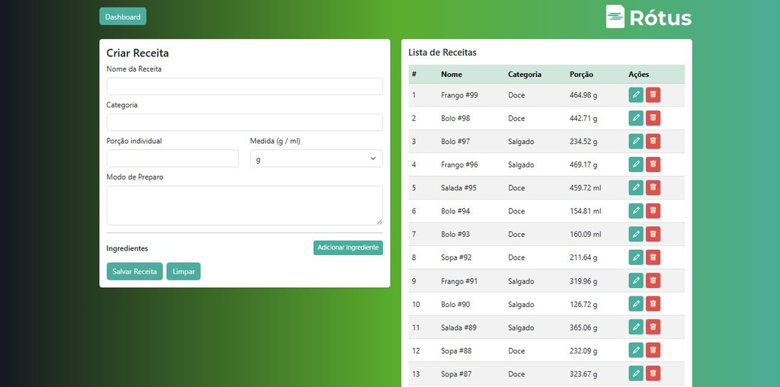
DASHBOARD
MongoDB + ChartJS
Grupo BeMore

Slide 19
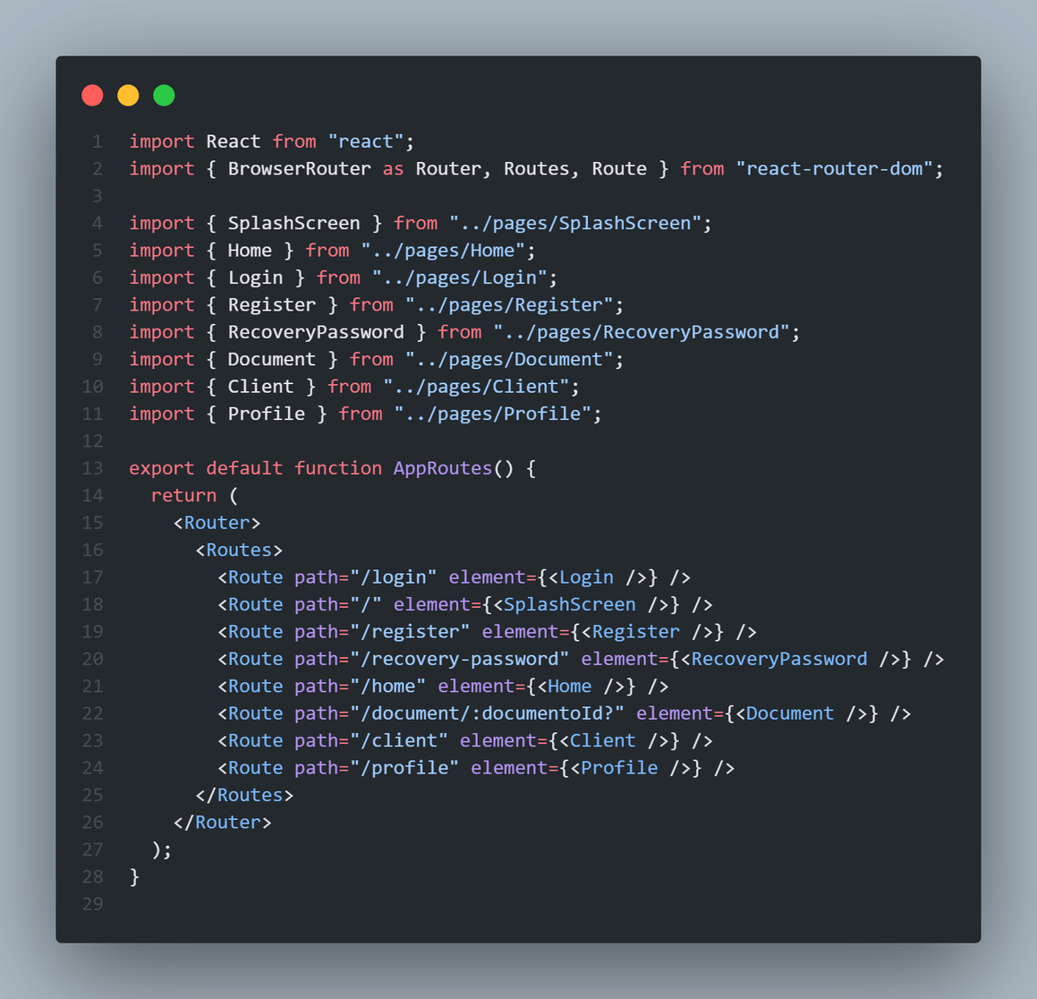
FRONT-END
React.js
O frontend utiliza React.js/Vite para alta performance e React Router para navegação modular (login, home, perfil, etc.). Ele se integra diretamente a uma API em Django Rest Framework, criando uma aplicação rápida, segura e dinâmica.
Grupo BeMore

Slide 20
PRODUTO
Impacto e Beneficios
O Sistema Rótus transforma processos complexos em fluxos simples e automatizados, oferecendo:
Agilidade
Precisão e organização para profissionais de nutrição.
Tudo com com cálculos automáticos, geração de rótulos conforme normas da ANVISA , o produto reduz erros, economiza tempo e melhora a tomada de decisão.
Além disso, centraliza documentos, receitas e dados do cliente em um único ambiente, garantindo eficiência, controle e experiência de uso superior.
Grupo BeMore

Slide 21
VAMOS VER O SISTEMA ?
Demonstração
Grupo BeMore

Slide 22
CONCLUSÃO
Projeto
O Sistema Rótus evoluiu de forma consistente, unindo boas práticas ágeis, arquitetura sólida e integração eficiente entre frontend, backend e bancos de dados. O projeto resultou em um MVP funcional, estável e escalável, operações completas e experiência de uso refinada. A equipe demonstrou maturidade técnica, colaboração contínua e capacidade de transformar requisitos reais em uma solução prática e aplicável à área de Nutrição.
Grupo BeMore

Slide 23
OBRIGADO!
Agradecemos a todos os envolvidos no projeto, aos professores e aos colegas que acompanharam nossa apresentação.
Desejamos um Feliz Natal e um próspero Ano Novo! 🎄✨
Grupo BeMore

